Slide 1

TIẾNG VIỆT
Bài 2:Câu chuyện của rễ

Slide 2
Câu chuyện của rễ
1
Hoa nở trên cành
Khoe muôn sắc thắm
Giữa vòm lá xanh
Tỏa hương trong nắng.
Để hoa nở đẹp
Để quả trĩu cành
Để lá biếc xanh
Rễ chìm trong đất…
3
Nếu không có rễ
Cây chẳng đâm chồi
Chẳng ra trái ngọt
Chẳng nở hoa tươi.
Rễ chẳng nhiều lời
Âm thầm, nhỏ bé
Làm đẹp cho đời
Khiêm nhường, lặng lẽ.
( Phương Dung)
2
4

Slide 3
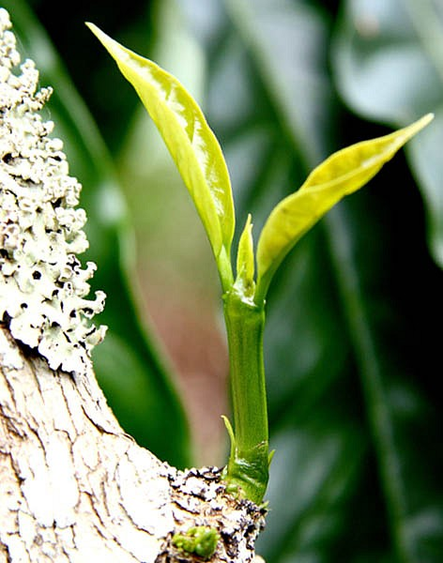
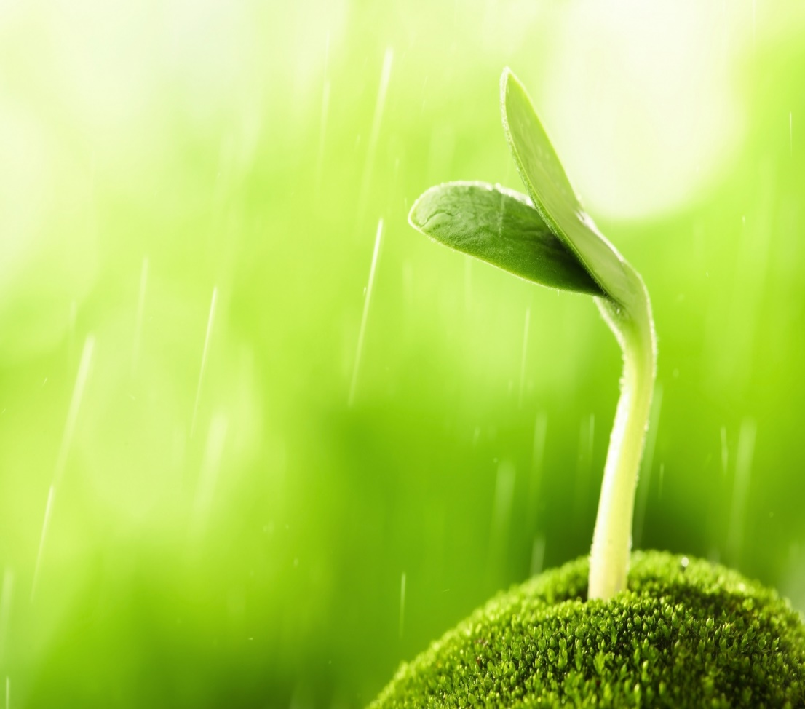
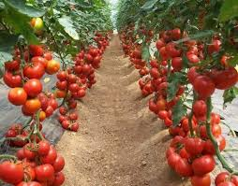
GIẢI NGHĨA TỪ:
Sắc thắm,
trĩu,
chồi,
khiêm nhường.

